Slide 1
ХМАРА СЛІВ
Еволюція органічного світу

Slide 2
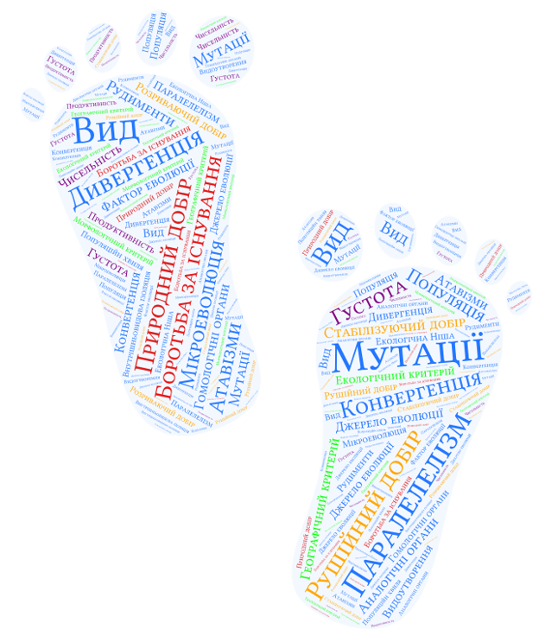

Slide 4
Шляхи досягнення біологічного прогресу

Slide 5
ТЕМА УРОКУ
Світоглядні та наукові погляди на походження
та історичний розвиток життя

Slide 6
Мета:
Знаннєвий компонент: знати різні погляди на виникнення життя на Землі (креаціонізм, спонтанне зародження, біохімічна еволюція, панспермія)
Діяльнісний компонент: аналізувати розвиток поглядів на походження різноманіття живих істот; пояснювати різноманіття живих організмів як результат еволюції;
Ціннісний компонент: висловлювати власні судження щодо виникнення життя на Землі та різноманіття живих організмів, аргументувати власну думку

Slide 7
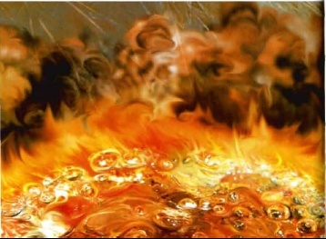
ПРОБЛЕМНЕ ПИТАННЯ
Яким чином на мертвій , абсолютно стерильній Землі виникло життя , з´явилися організми , здатні до розмноження і розвитку?

Slide 8
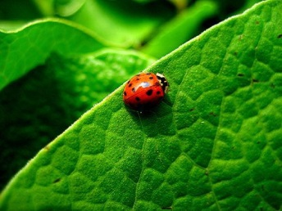
ПРИГАДАЄМО!
Що таке життя?
Які ознаки живого вам відомі?
Життя - це процес існування складних систем, що складаються з великих органічних молекул і неорганічних речовин і здатних самовідтворюватися, саморозвиватися і підтримувати своє існування в результаті обміну енергією і речовиною з навколишнім середовищем.

Slide 9
Гіпотези виникнення життя
Креаціоністська гіпотеза
Гіпотеза стаціонарного стану
Гіпотеза самозародження
Гіпотеза панспермії
Гіпотеза біохімічної еволюції

Slide 10
Гіпотеза креаціонізму
Цієї гіпотези дотримуються послідовники
майже всіх найпоширеніших релігійних вірувань

Slide 11
Гіпотеза стаціонарного стану
Відповідно до цієї гіпотези Земля ніколи
не виникала, а існувала вічно.

Slide 12
Гіпотеза панспермії
Гіпотеза походження життя на Землі в результаті перенесення з інших планет якихось зародків життя

Slide 13
Гіпотеза самозародження
Протягом тисячоліть люди вірили в самозародження життя, вважаючи його звичайним способом появи живих істот
з неживої природи

Slide 14
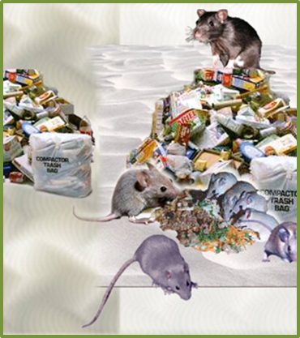
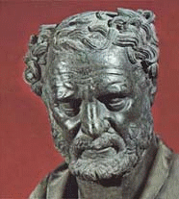
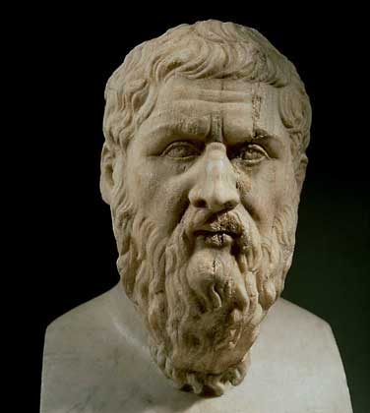
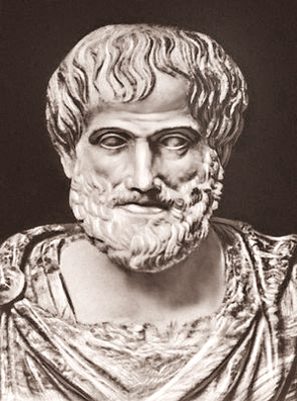
Гіпотеза самозародження
Гіпотеза була поширена в Стародавньому Китаї, Вавилоні та Стародавньому Єгипті, її висловлювали філософи Стародавньої Греції.
Демокріт
Платон
Арістотель

Slide 15
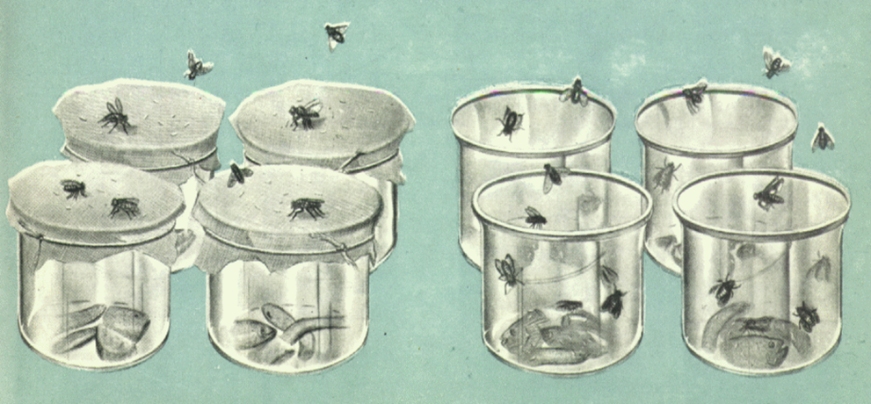
Гіпотеза самозародження
Перші дослідження, що похитнули думку про самозародження життя, провели італійські природодослідники – лікар Франческо Реді (1626–1697) і вчений Ладзаро Спаланцані (1729–1799).
Спростувавши концепцію самозародження, Реді висловив думку про те, що життя може виникнути тільки з попереднього життя (концепція біогенезу).

Slide 16
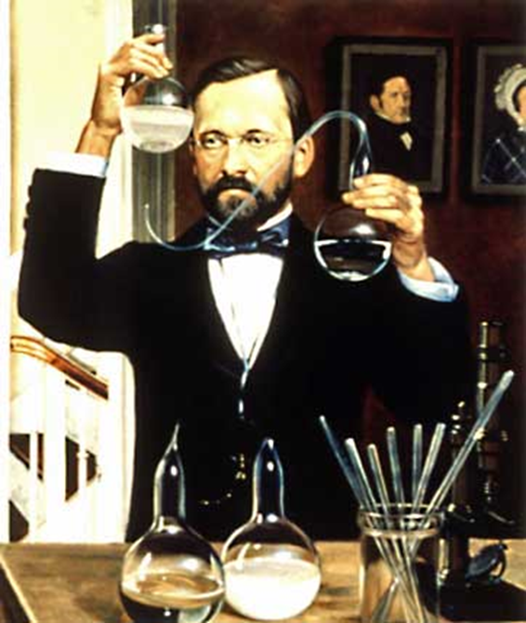
Гіпотеза самозародження
Нищівний удар по цій гіпотезі було завдано в XIX ст. французьким мікробіологом Луї Пастером (1822-1895) і англійським біологом Джоном Тиндалем (1820-1893).
До кінця 70-х рр.. XIX ст. практично
всі вчені визнали, що живі організми
зароджуються тільки від інших живих організмів.

Slide 17
Гіпотеза абіогенного синтезу (біохімічна гіпотеза)

Slide 18
Гіпотеза абіогенного синтезу (біохімічна гіпотеза)
Формування Землі Біохімічна еволюція Біологічна
еволюція
Метан
Водень
Амоніак
Вода
Вуглекислий газ
Вуглеводно-ліпідні системи
Білково полінуклеотидні системи
Білковоподібні полімери
Тварини
Рослини
Гриби
Прокаріоти

Slide 19
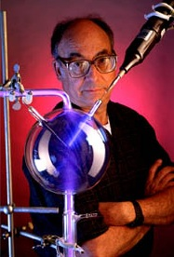
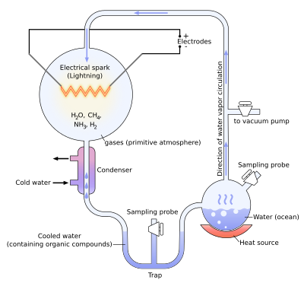
Гіпотеза абіогенного синтезу (біохімічна гіпотеза)
1953 року Стенлі Міллер у низці експериментів моделював умови, що існували на первісній Землі

Slide 20
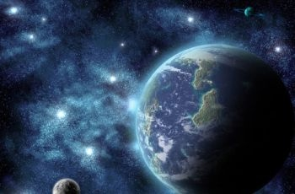
ПРОБЛЕМНЕ ПИТАННЯ
Яким чином на мертвій , абсолютно стерильній Землі виникло життя , з´явилися організми , здатні до розмноження і розвитку?

Slide 21
Повтори та перевір себе!
1. Гіпотеза, прихильники якої вважають, що життя було занесене
на Землю з космосу:
а) креаціонізму б) абіогенезу в) панспермії г) стаціонарного стану
2. Гіпотеза, прихильники якої вважають, що організми, які населяють сьогодні Землю, не мають родинних зв’язків і походять від створених окремо основних груп живих істот.
а) креаціонізму б) абіогенезу в) панспермії г) стаціонарного стану
3. Гіпотеза, прихильники якої вважають, що життя на планеті було завжди, види при цьому змінювалися не суттєво:
а) креаціонізму б) абіогенезу в) панспермії г) стаціонарного стану
4. Гіпотеза, що була поширена в Стародавньому Китаї, Вавилоні та Стародавньому Єгипті, її висловлювали філософи Стародавньої Греції:
а) креаціонізму б) самозародження в) панспермії г) стаціонарного стану

Slide 22
Асинхронне завдання (5 хв). Переглянути відеоролик «7 передбачень Стівена Хокінга». https://vchaspik.ua/ua/zhyttya/500383-kinec-svitu-lyakayuchi-peredbachennya-stivena-hokinga-pro-maybutnye-zemli
Дати відповідь на питання:
Яке із передбачень здійсниться?
Яке із передбачень є найжахливішим?
Яке із передбачень викликало посмішку?
Домашнє завдання
Опрацювати параграф 43.

